Slide 1
대학기초SW입문 프로젝트 발표 6조 -이은지, 박기쁨, 김시우, 고건우, 윤예원

Slide 2
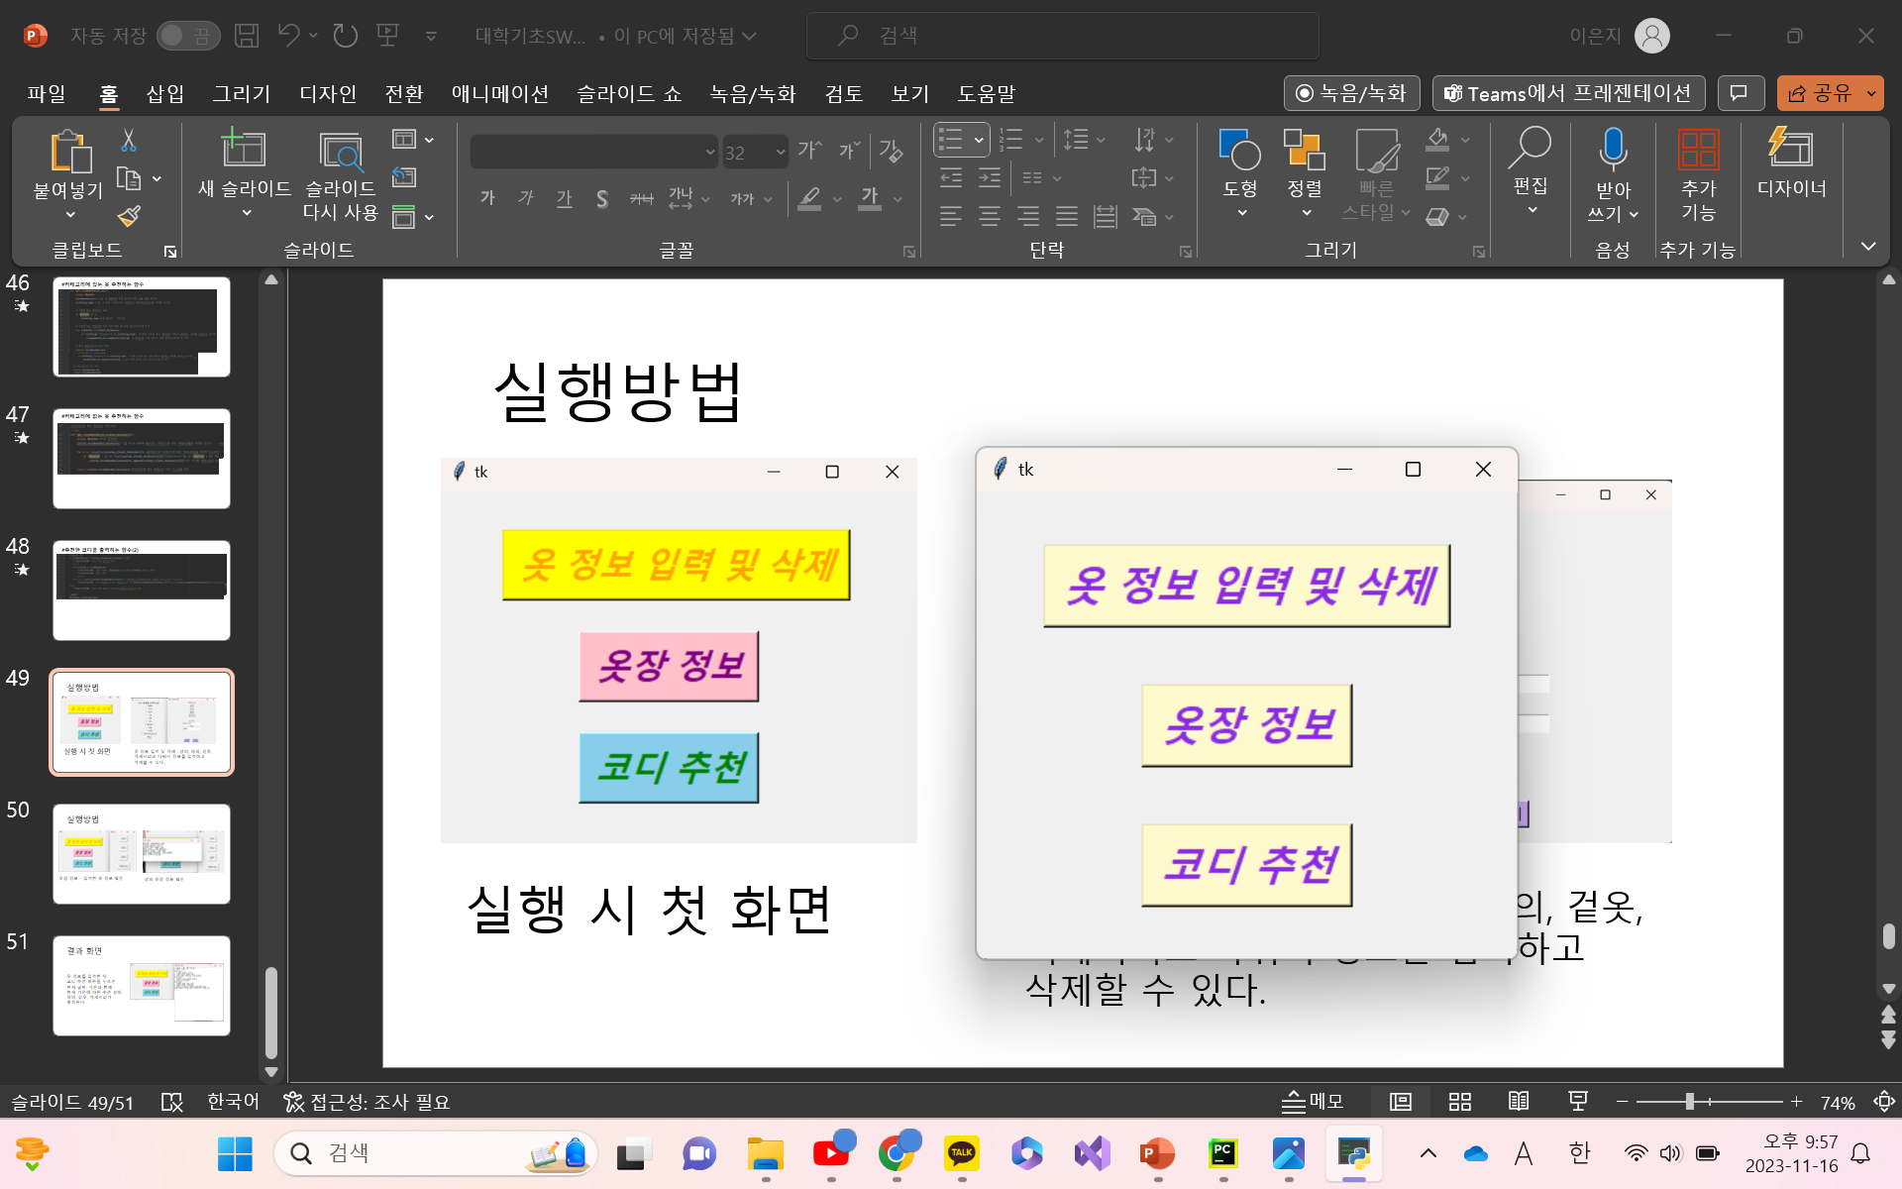
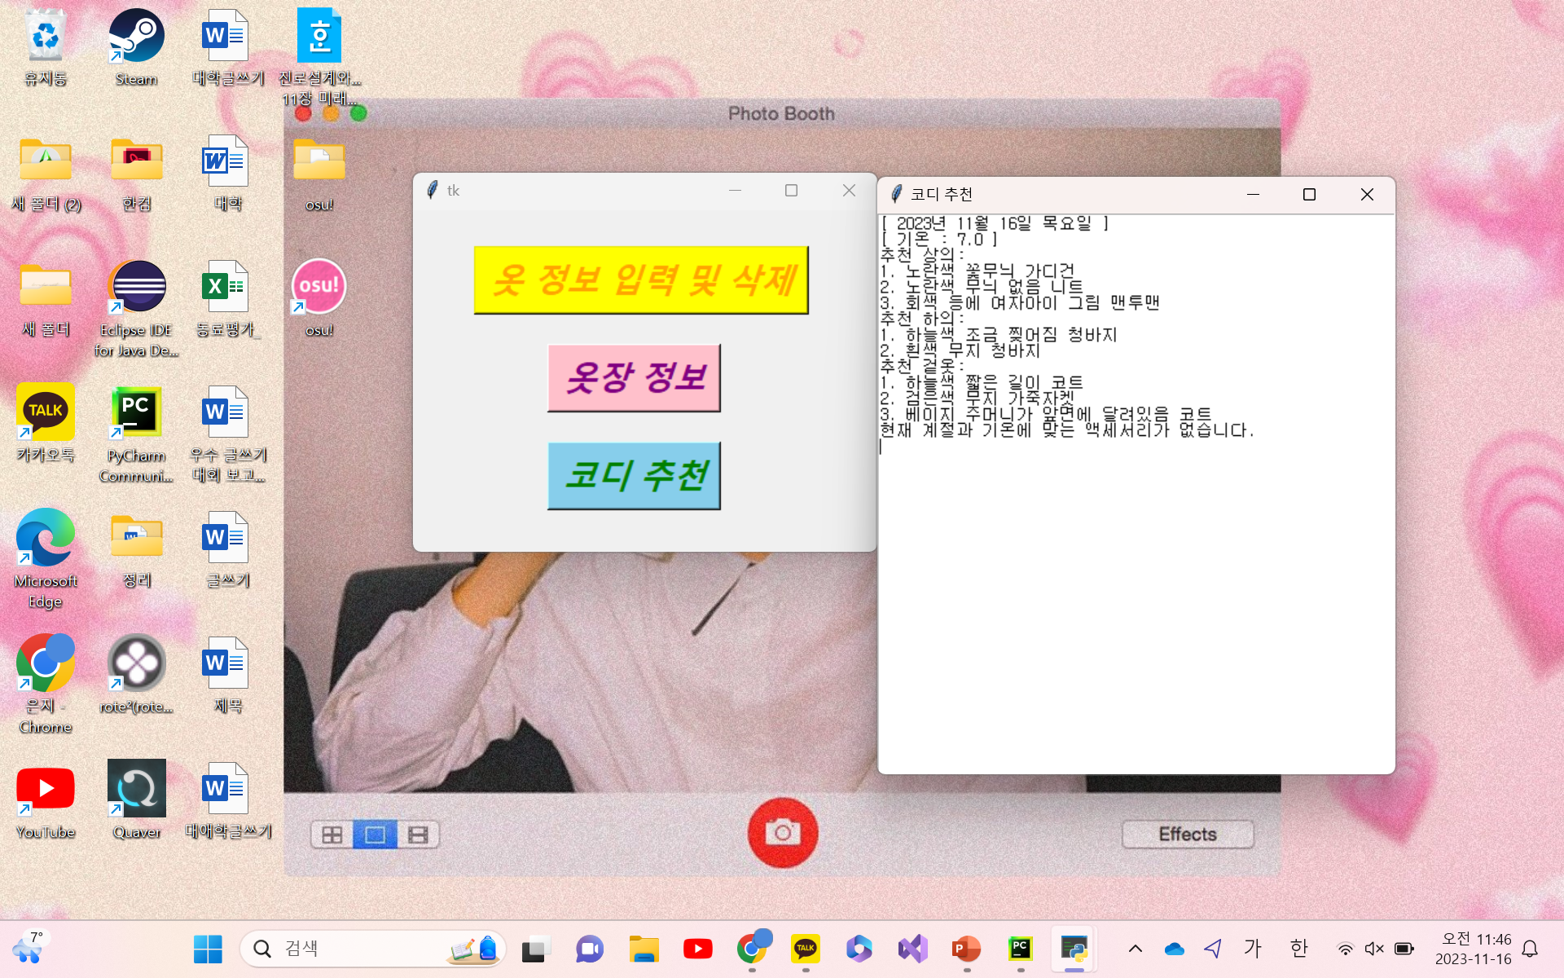
기온에 따른 의상 코디 추천 프로그램
문제점 : 단순 기온 정보만으로는 어떤 옷을
입어야 할지 직관적으로 와닿지 않고, 또한 옷을
코디할 때 어떻게 해야 할지 어려움을 주로 겪는다.
아이디어: 본인이 가지고 있는 옷의 정보를 프로그램의 옷장에 저장하면 현재 기온에 맞는 의상 코디를 추천해주는 프로그램

Slide 3
역할 분담
1. 현재 기온 가져오기 – 이은지
2. 코디 추천 – 박기쁨, 김시우
3. 옷 정보 입력 – 고건우
4. 전체 코드 통합 – 윤예원

Slide 4
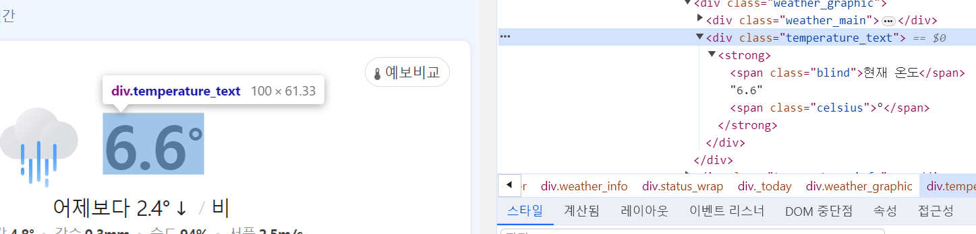
코드 설명 - 이은지
Weather = None # 네이버에서 서울의 기온을 크롤링하는 함수 def GetWeather(): # https는 필수로 인증서를 체크하게 되어 있기 때문에 검증하지 않은 채 넘어 가기 위해서 context로 ssl.~을 전달한다. Context = ssl._create_unverified_context() # 네이버의 서울 날씨 웹페이지에 접속한다. Webpage = urllib.request.urlopen( ＇https://search.naver.com/search.naver?sm=top_hty&fbm=0&ie=utf8&query=%EC%84%9C%EC%9A%B8%EB%82%A0%EC%94%A8＇, context=context) # 지정한 url을 파이썬이 대신 열어서 해당 html파일을 복사(파싱)해온다. Soup = BeautifulSoup(webpage, ＇html.parser＇) # temperature_text클래스이면서 div태그 안에 담겨있는 현재기온 값(temps) 받아오기 temps = soup.find('div', 'temperature_text')

Slide 5
코드설명 - 이은지
# 찾은 요소에서 텍스트를 추출하고, 공백을 제거한다. temps = str(temps.text.strip()) # 현재 기온 global Weather – weather를 전역변수로 선언 # \d+.\d+:숫자들과 숫자들 사이에 어떤 문자가 와 있는 경우를 추출한다. # re.findall: String에서 패턴에 해당하는 내용을 찾아서 리스트로 리턴한다. # [0]으로 리스트의 첫 번째 요소, 즉 숫자 패턴의 첫 번째 부분 선택, float로 선택된 숫자를
부동소수점으로 변환. # 즉, 문자열 temps에서 기온(실수)만 가져온다. Weather = float(re.findall('\d+.\d+', temps)[0])

Slide 6
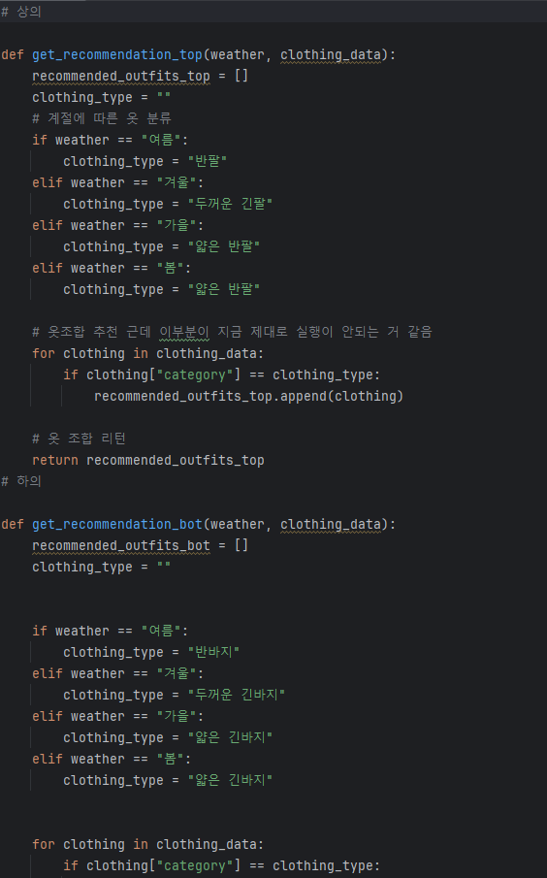
코드설명 - 김시우
상의 하의 추천 코드의 초안

Slide 7
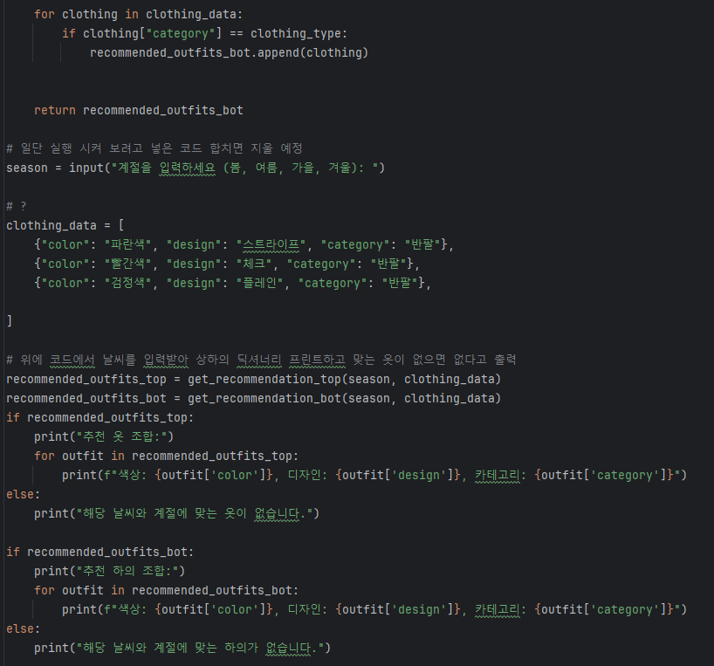
코드설명 - 김시우
사용자가 계절을
입력하면(온도로 변경) 이를 추천하는 옷을
딕셔너리에 저장

Slide 8
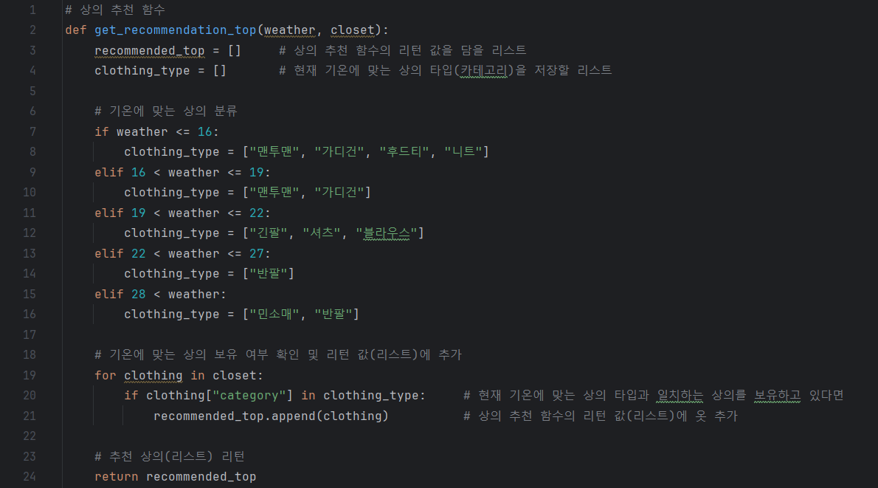
코드설명 - 박기쁨

Slide 9
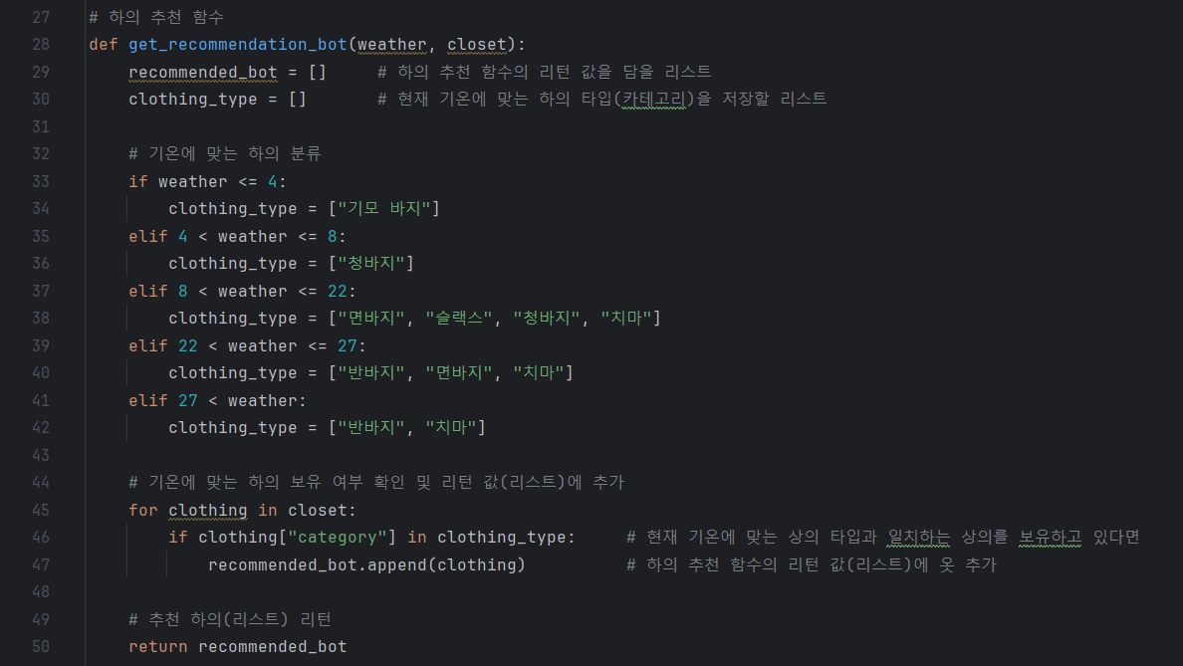

Slide 10
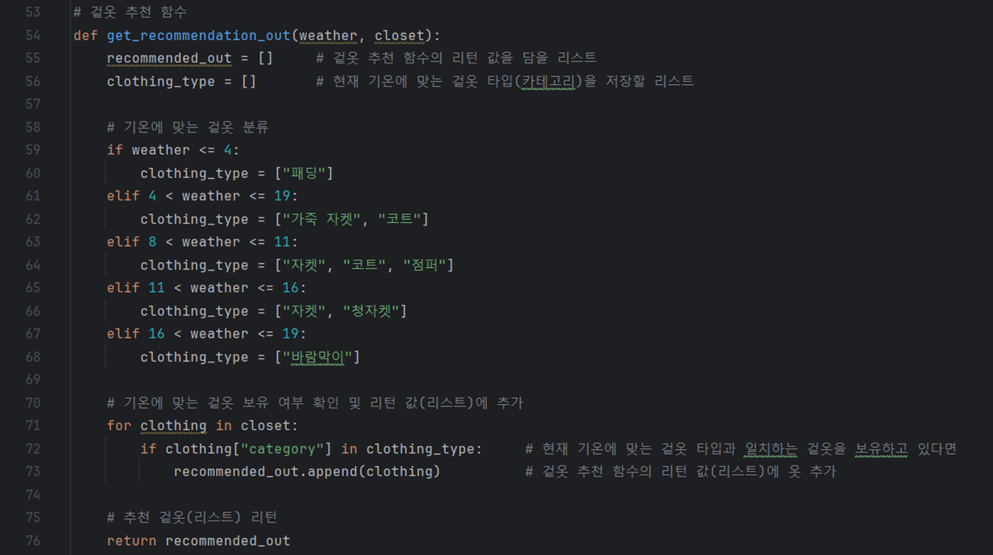

Slide 11
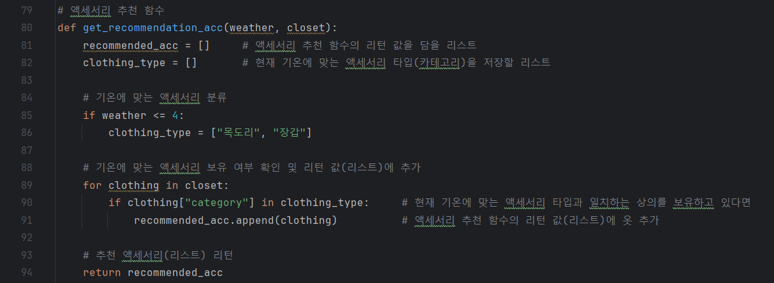

Slide 12
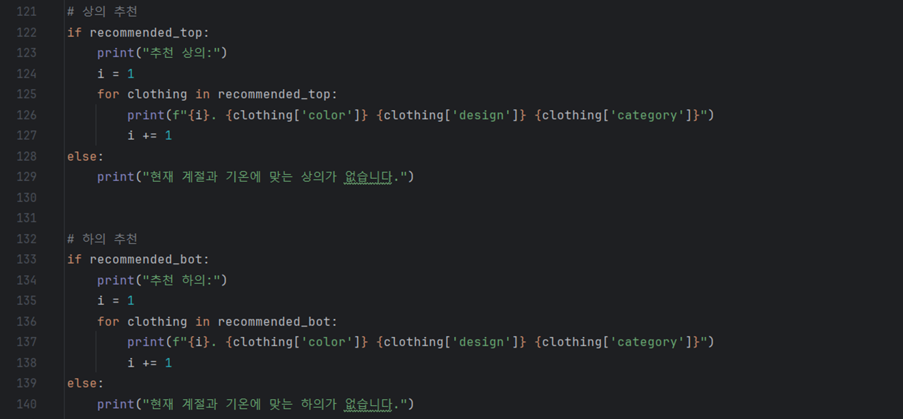

Slide 13
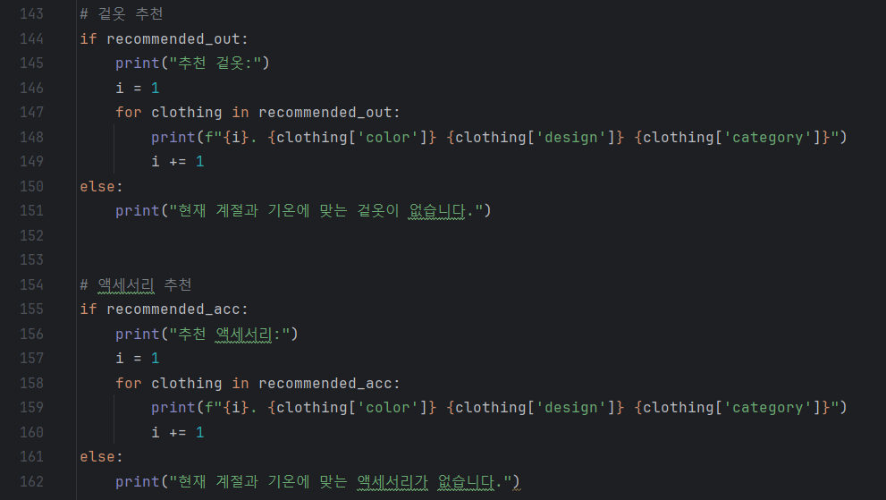
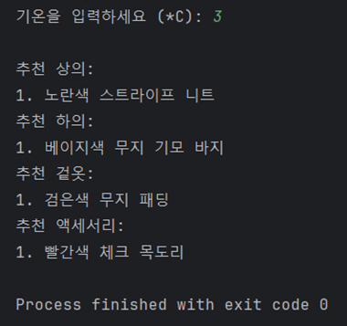

Slide 14
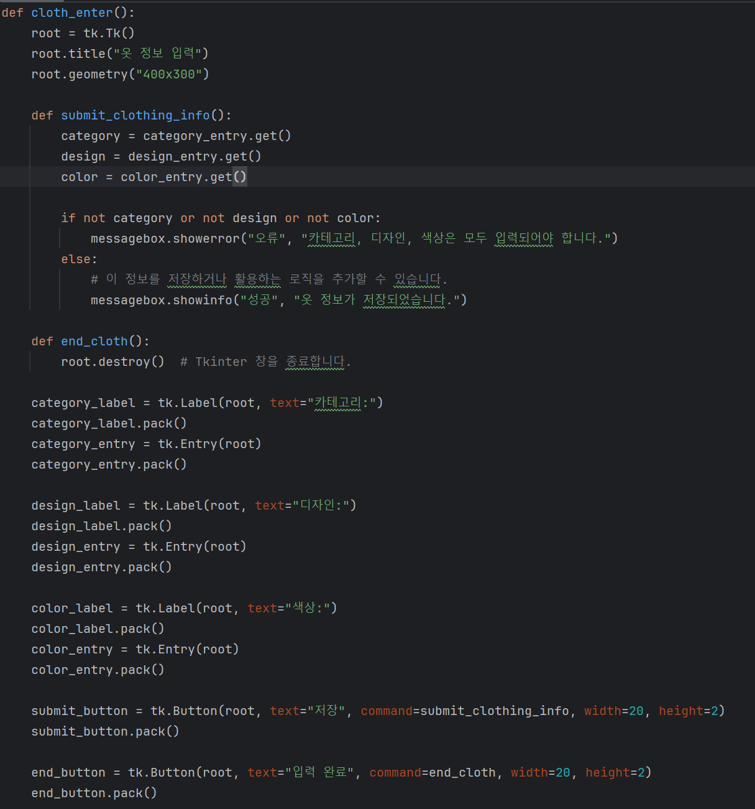
코드설명 - 고건우
옷을 입력받고 저장하는 함수

Slide 15
수정한 코드

Slide 16
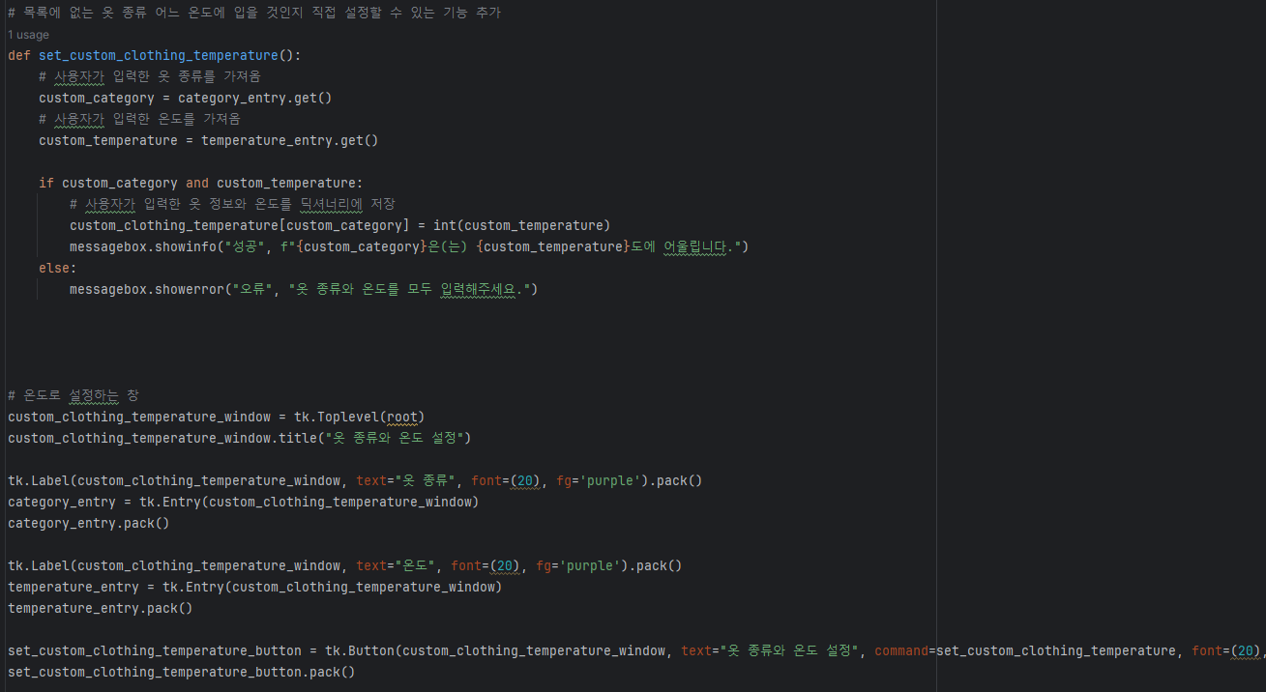
수정한
코드설명 - 김시우
목록에 없는 옷 종류를 추가 할 수 있는 함수
온도에 따라 옷을 분류해 창을 띄우는 코드

Slide 17
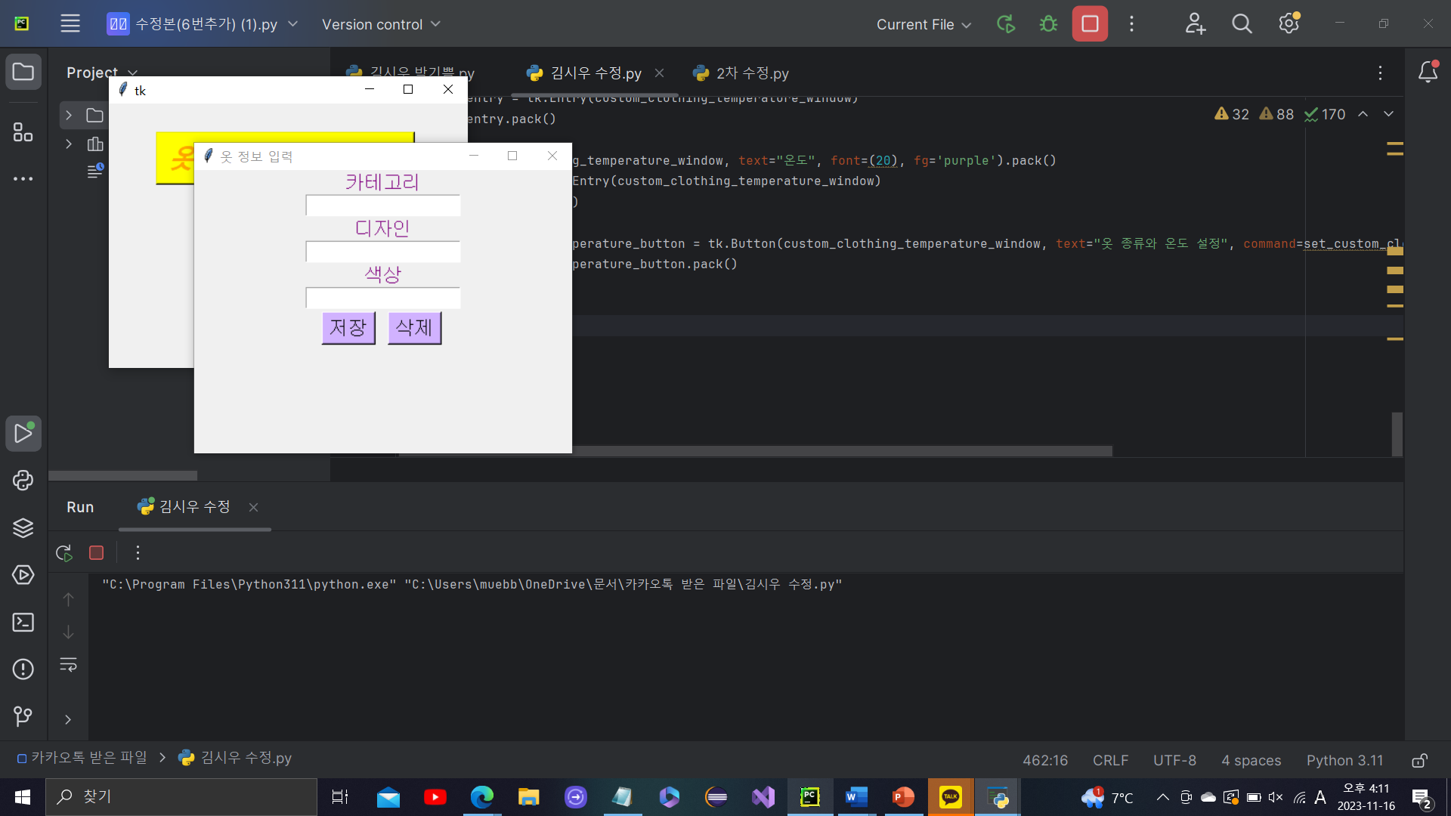
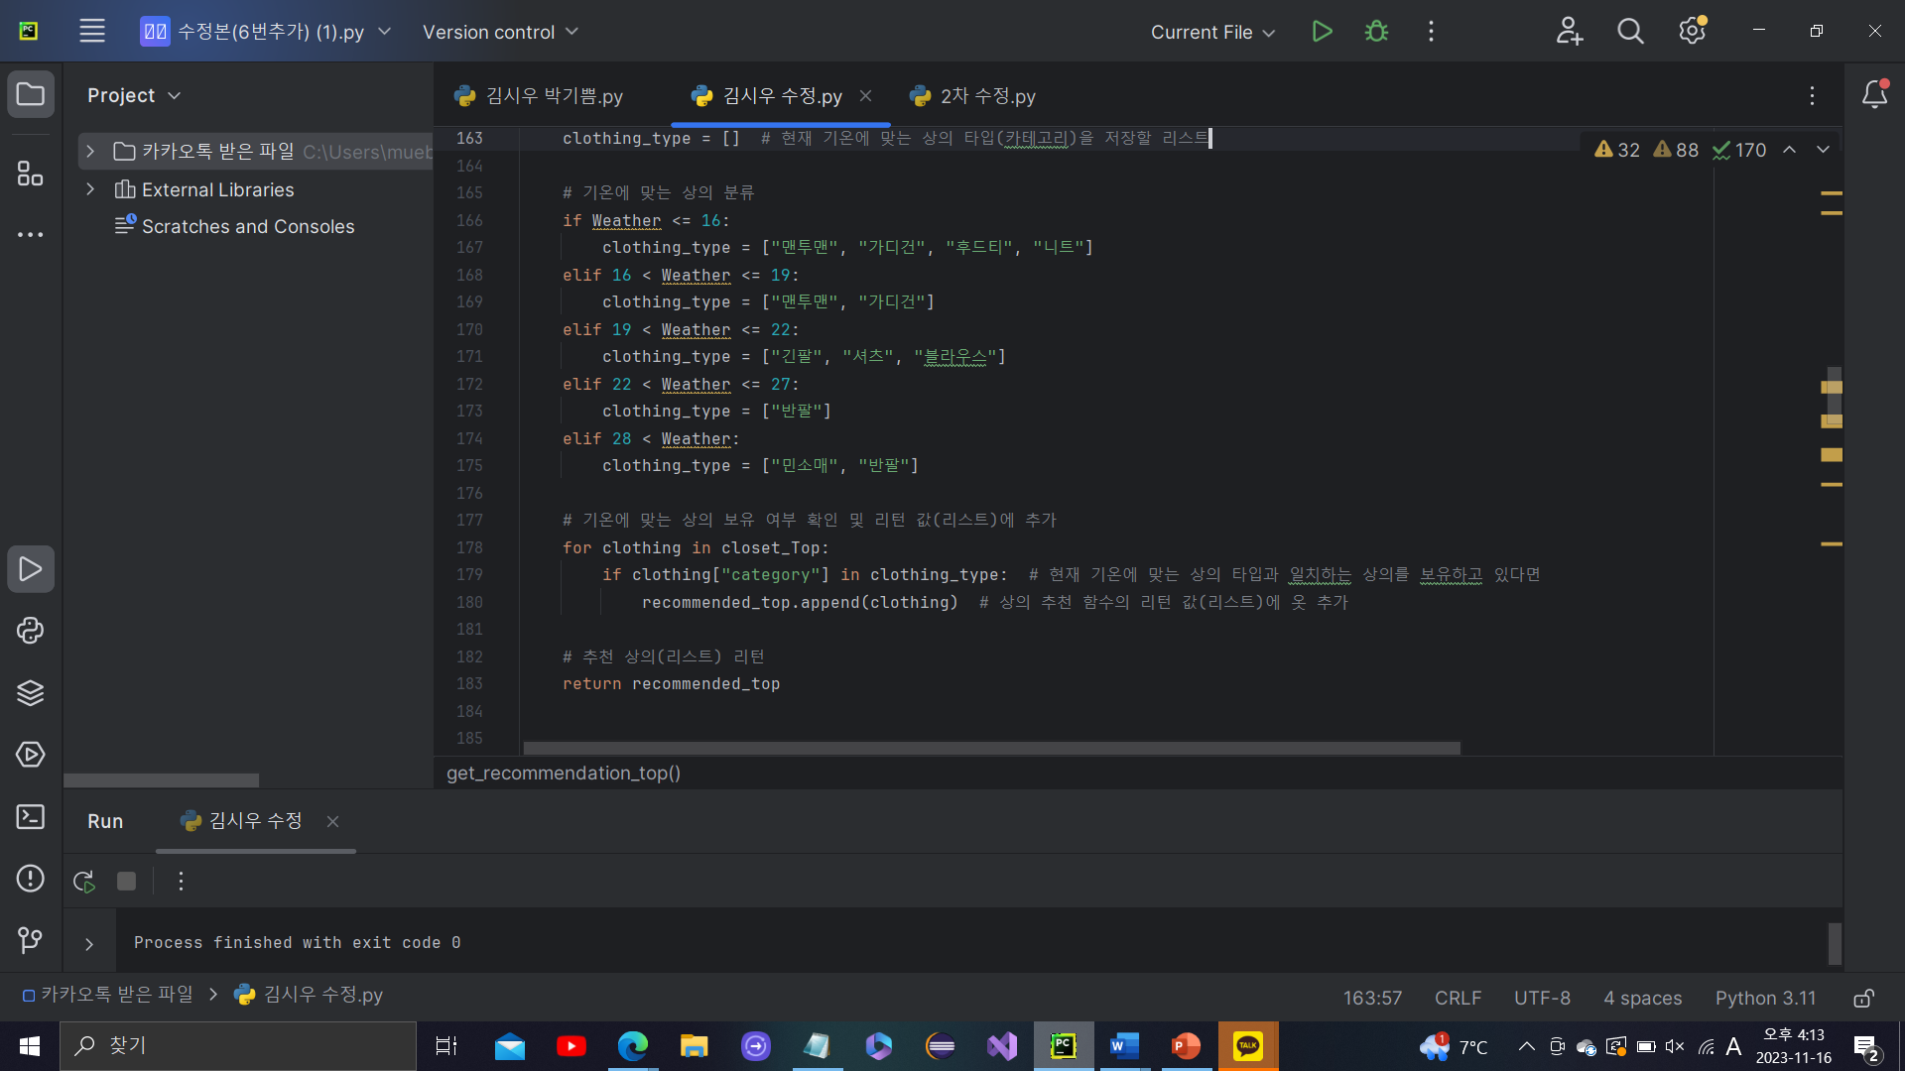
수정한 코드 설명
- 박기쁨
반팔? 반팔티?

Slide 18
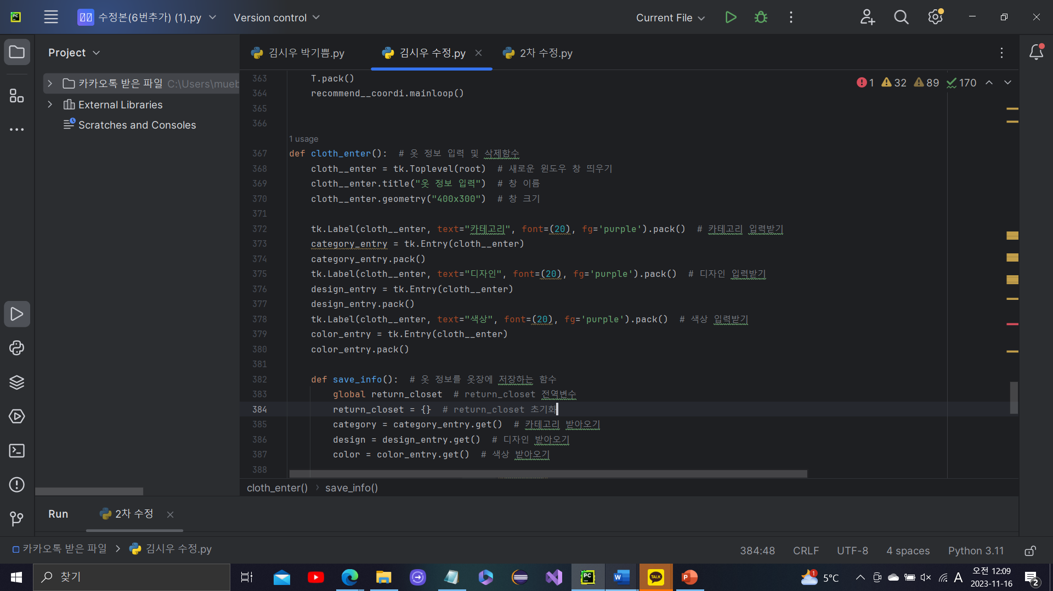
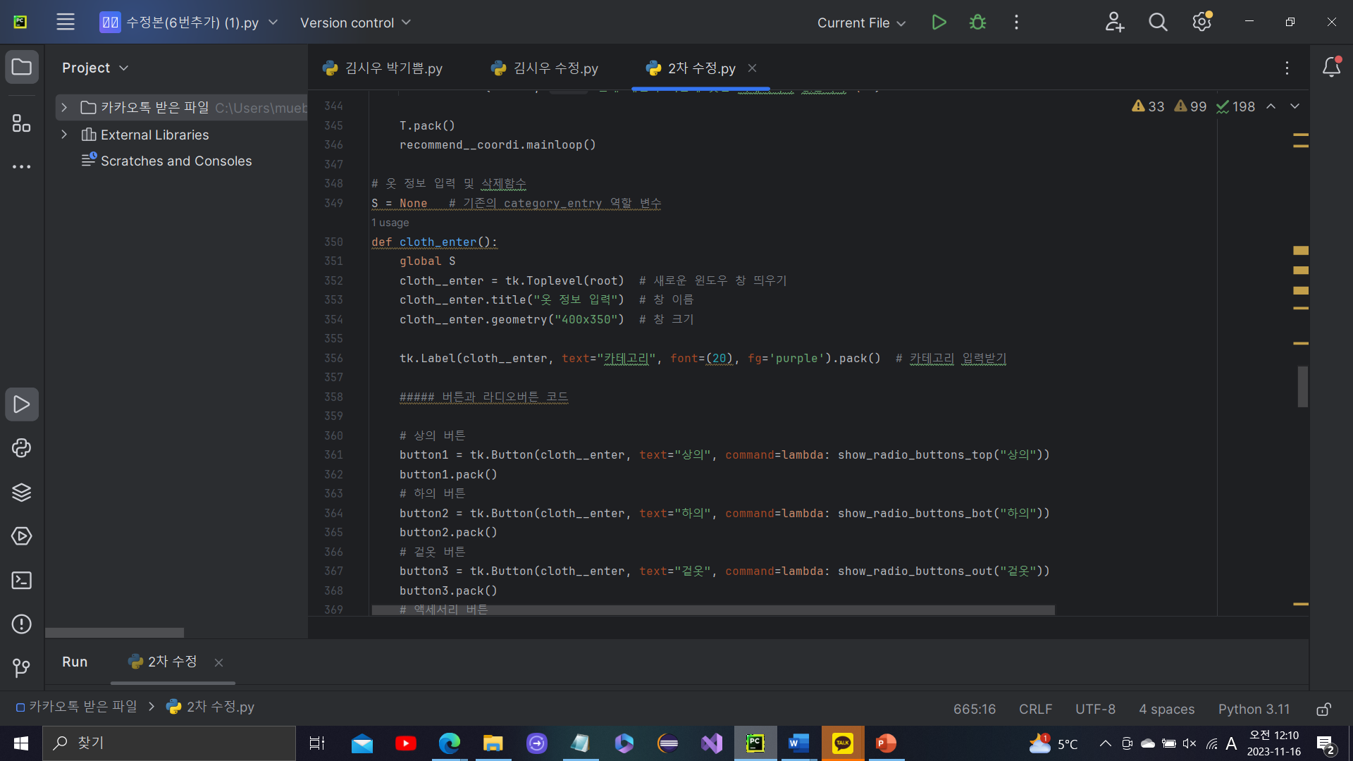

Slide 19
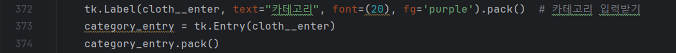
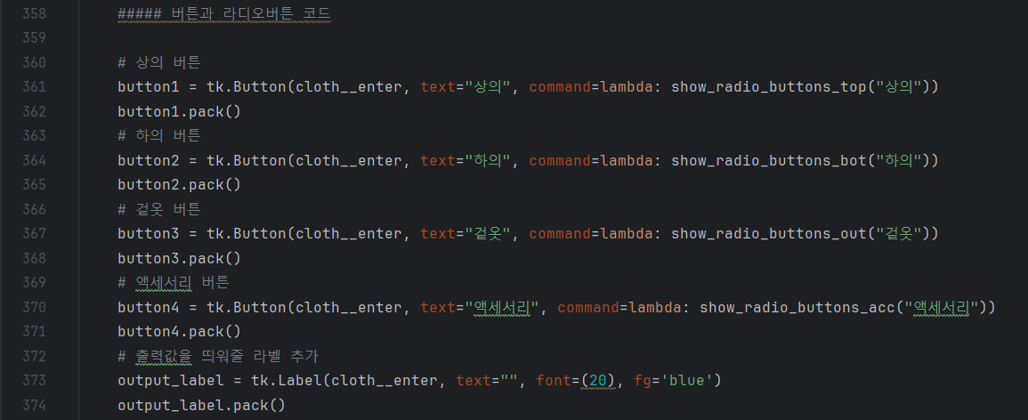

Slide 20
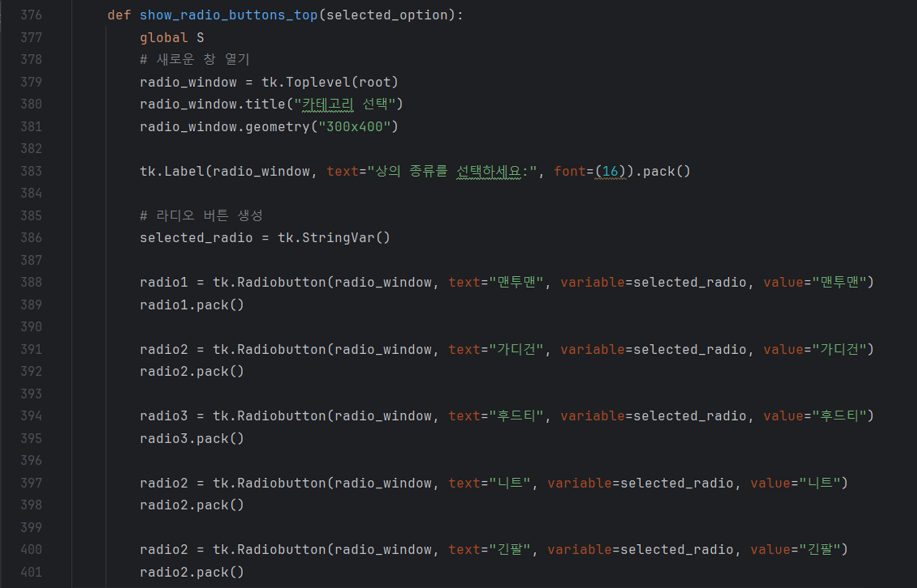
# 상의 라디오버튼 코드 1

Slide 21
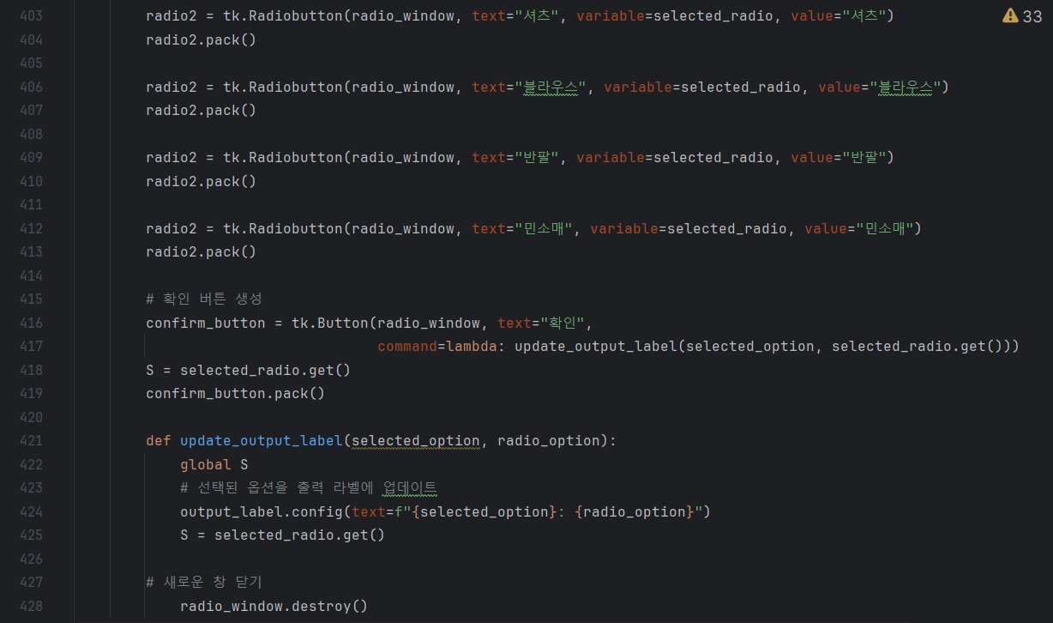
# 상의 라디오버튼 코드 2

Slide 22
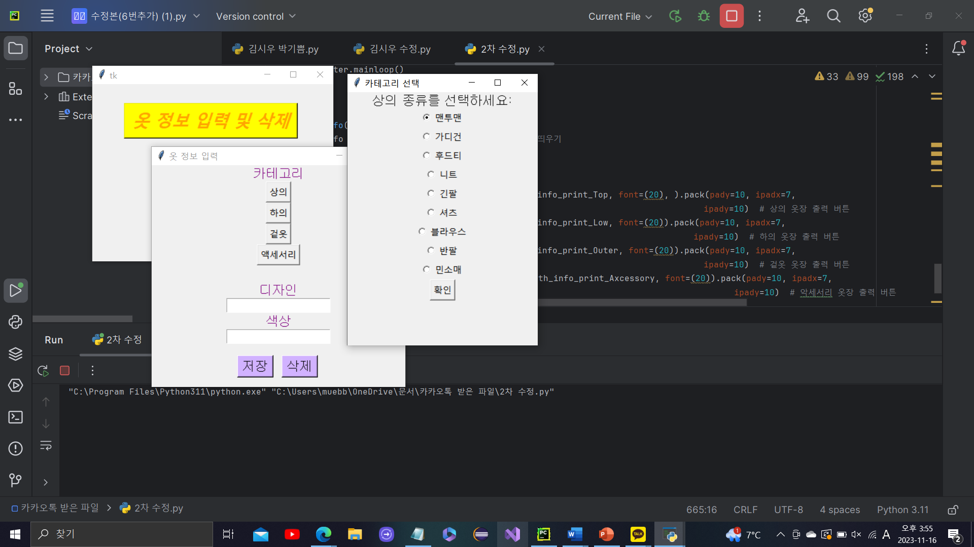
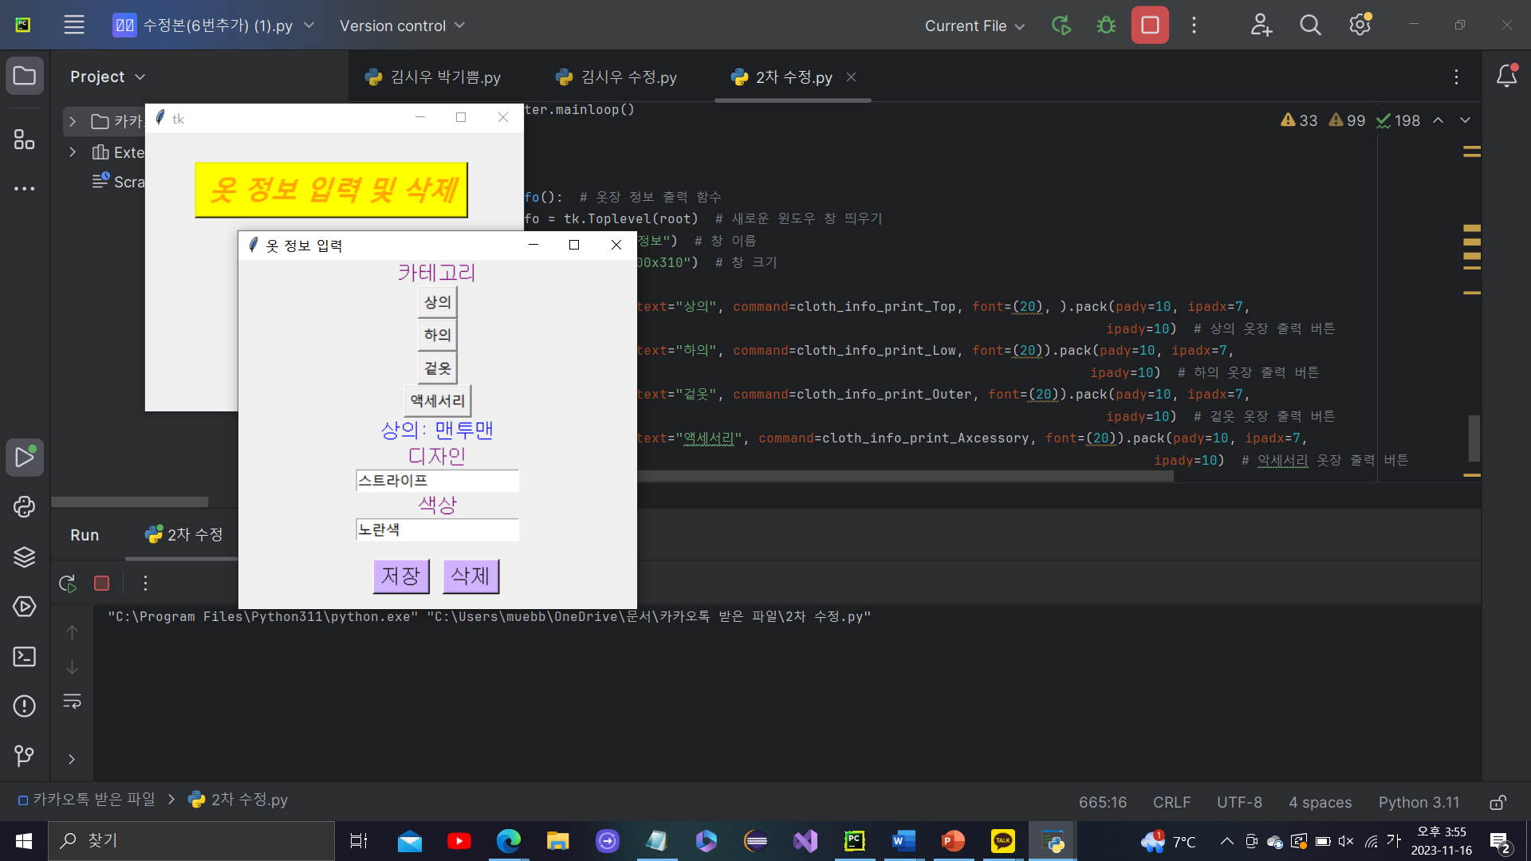

Slide 23
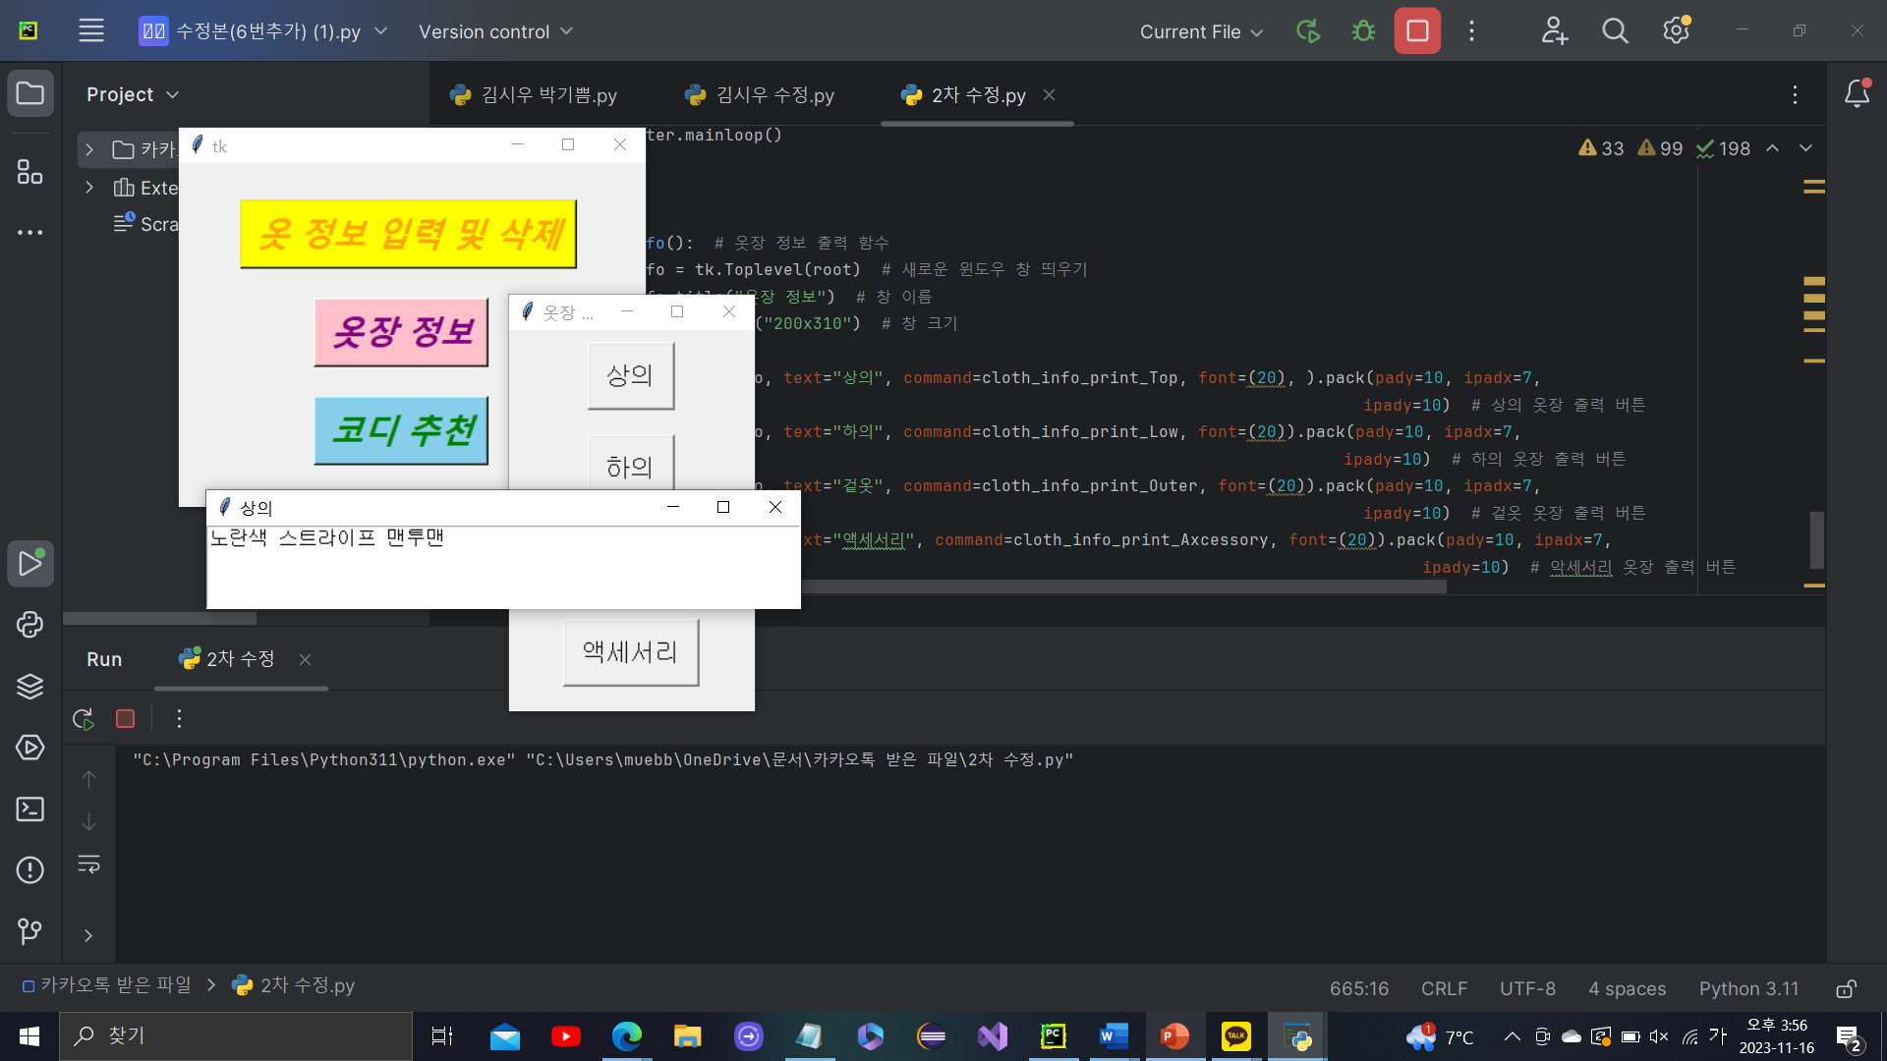
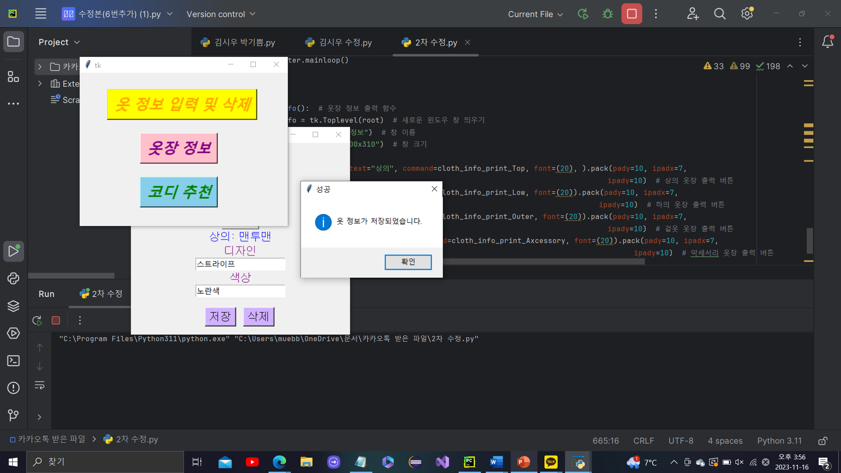

Slide 24
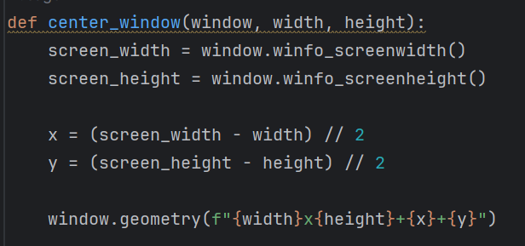
수정한 코드 설명 -고건우
screenwidth 및 screenheight 메서드를 사용해서 화면 가로 세로 길이를 구한 후 메인창의 크기를 받아 메인창을 화면 중앙에 고정하는 함수

Slide 25
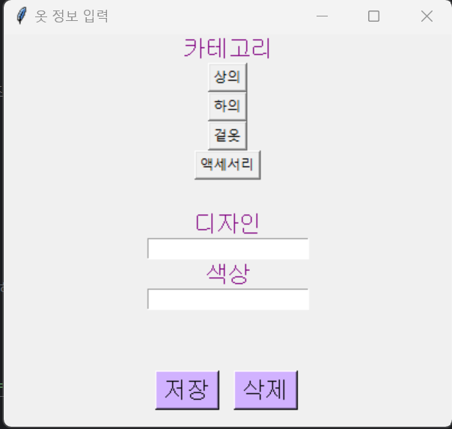
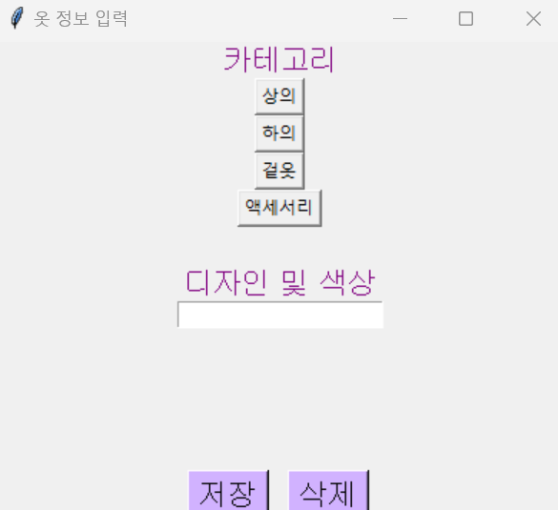
디자인과 색상 통합

Slide 26
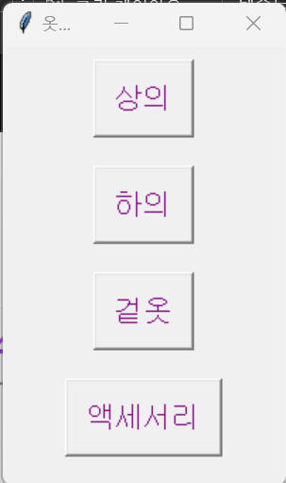
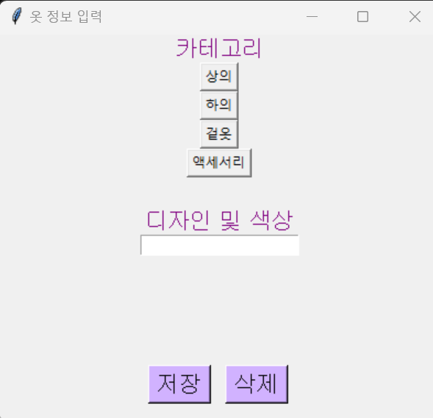
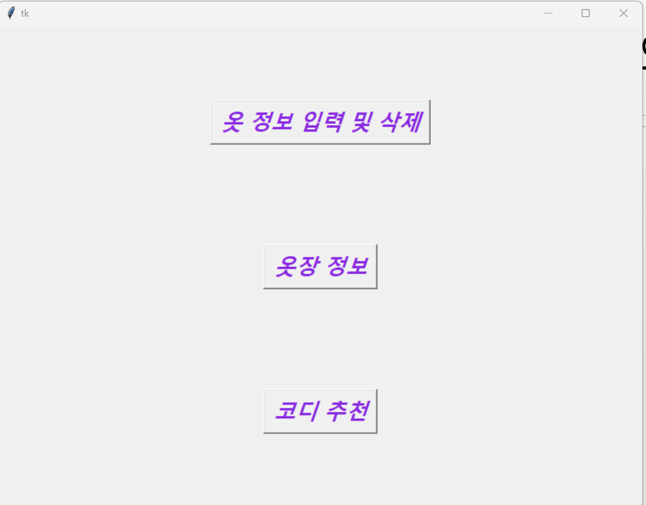

Slide 27
최종 코드

Slide 28
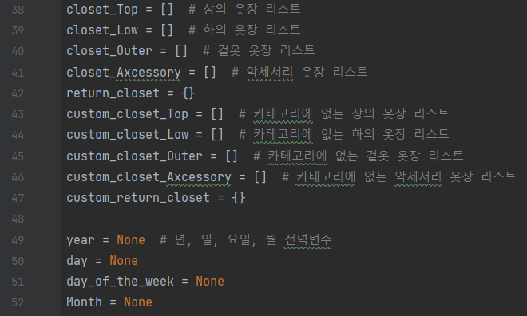
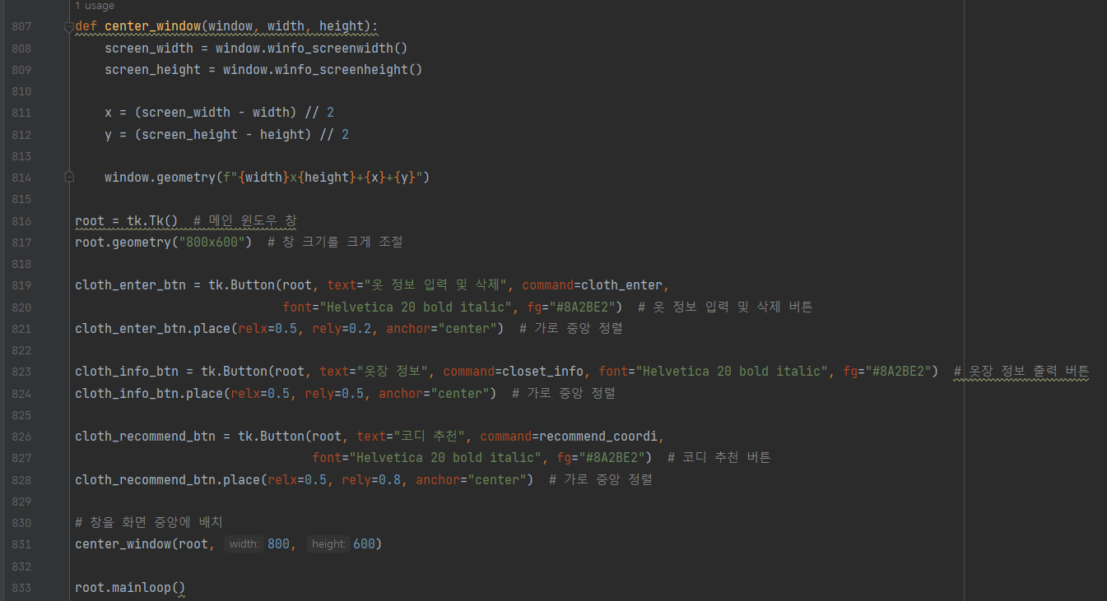
#메인 윈도우 창

Slide 29
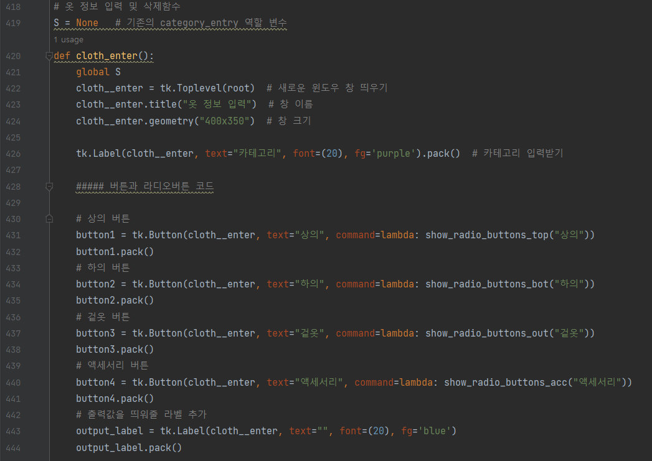
#옷 정보를 받아오는 함수 + 저장 함수, 삭제함수

Slide 30
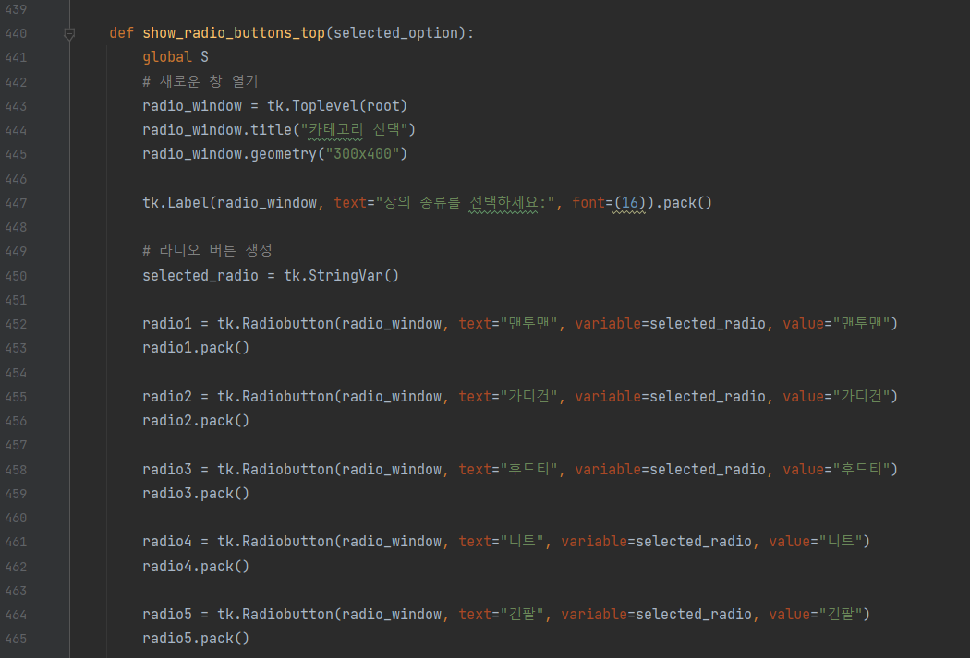

Slide 31
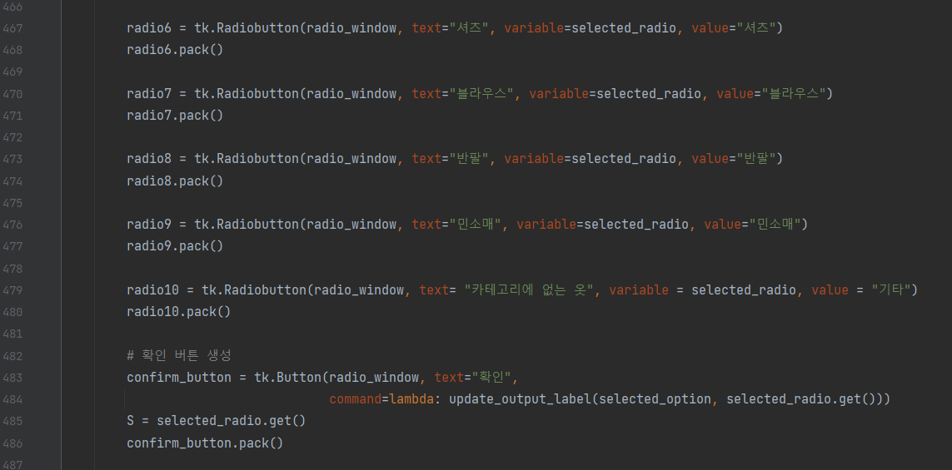
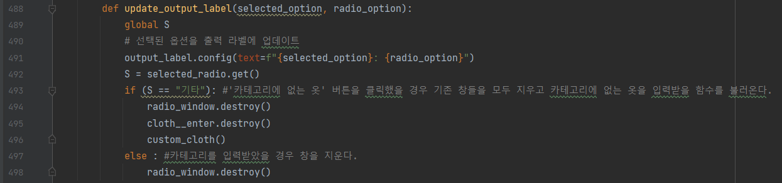

Slide 32
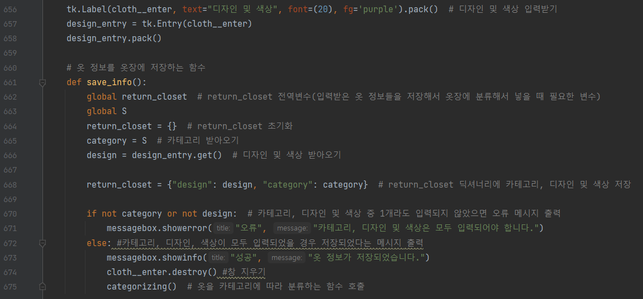
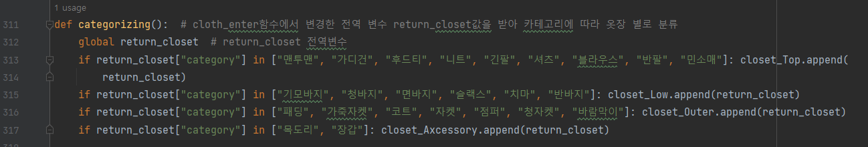
# 카테고리에 있는 옷을 옷 카테고리별로 분류하는 함수

Slide 33
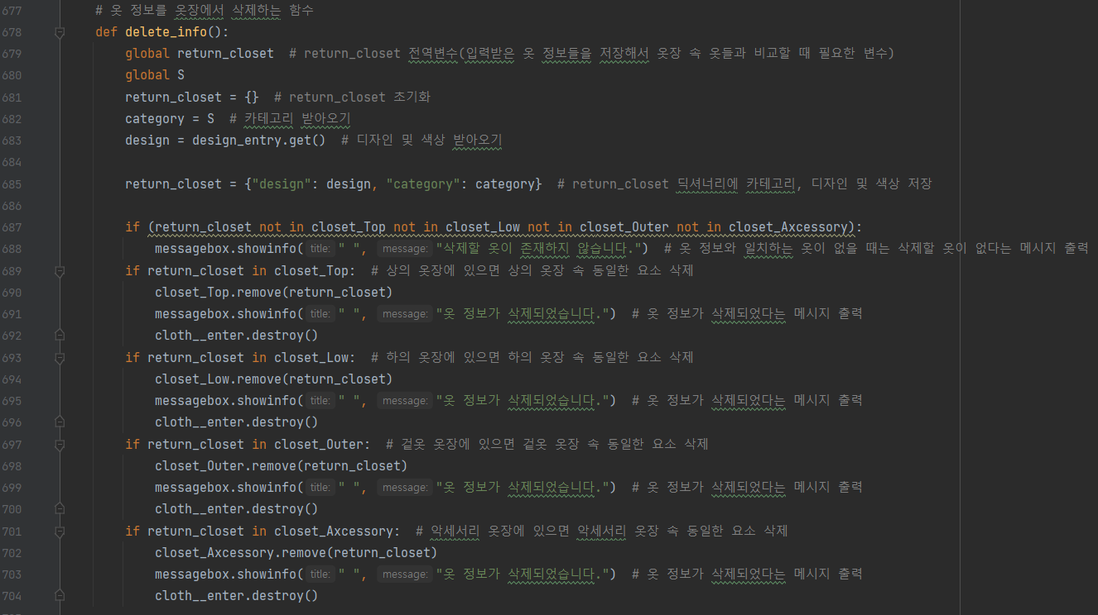
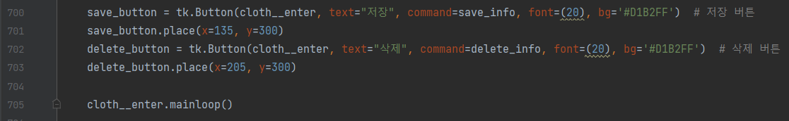

Slide 34
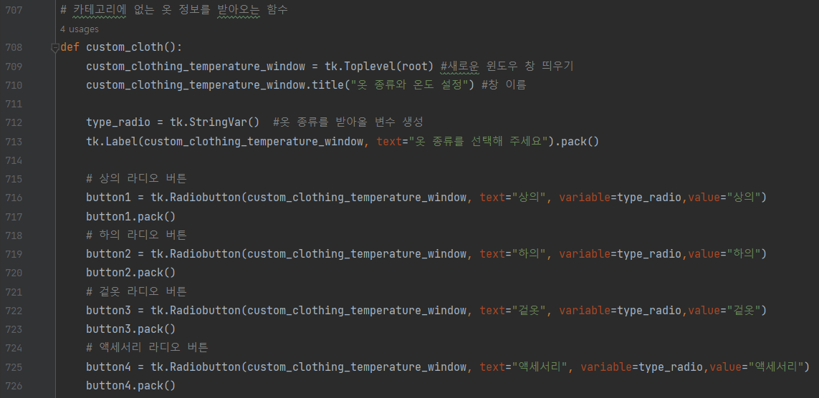
#카테고리에 없는 옷 정보를 받아오는 함수 + 저장함수, 삭제 함수

Slide 35
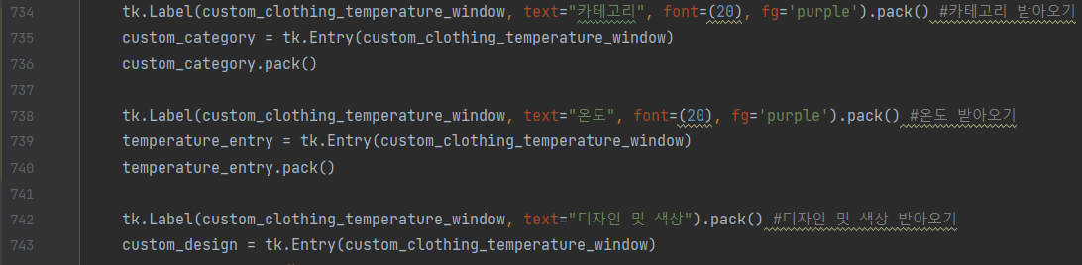
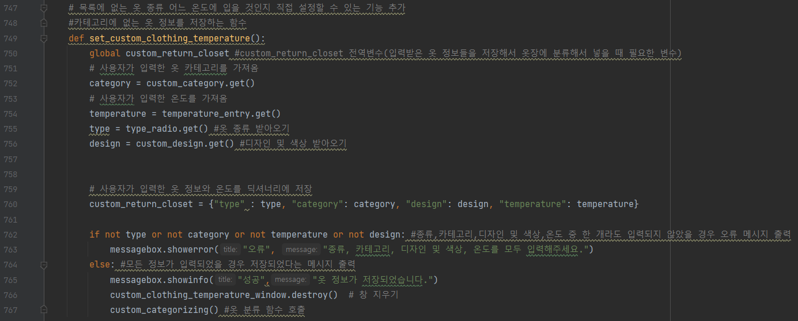

Slide 36
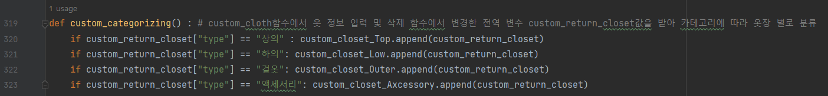
#카테고리에 없는 옷을 옷 종류별로 분류하는 함수

Slide 37
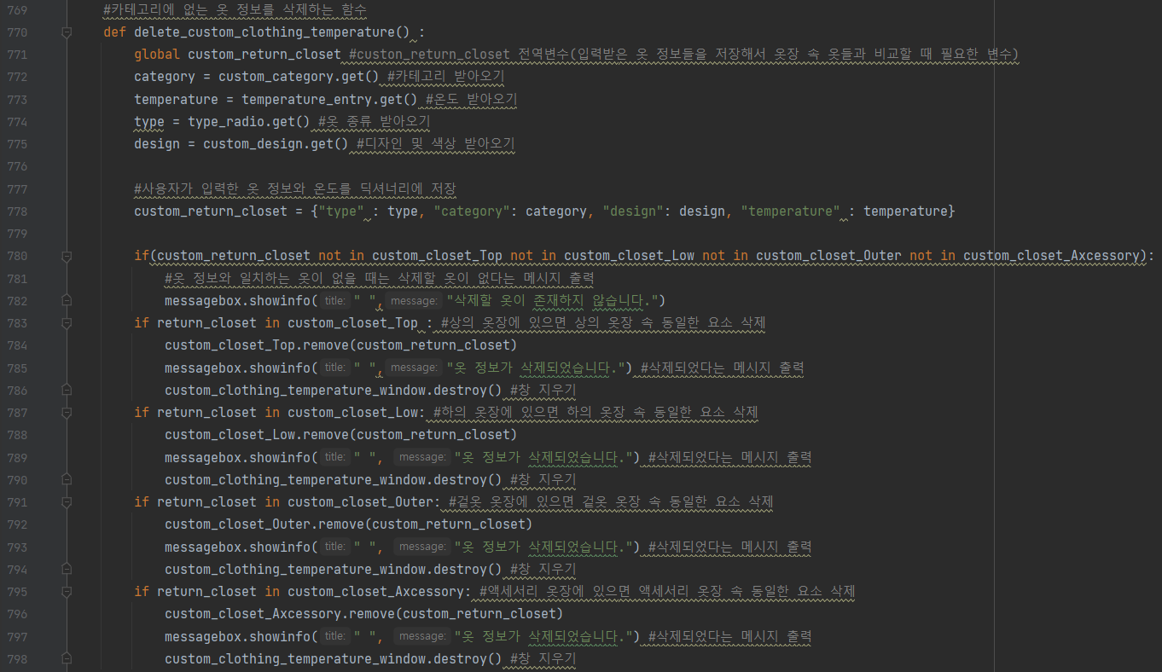

Slide 38
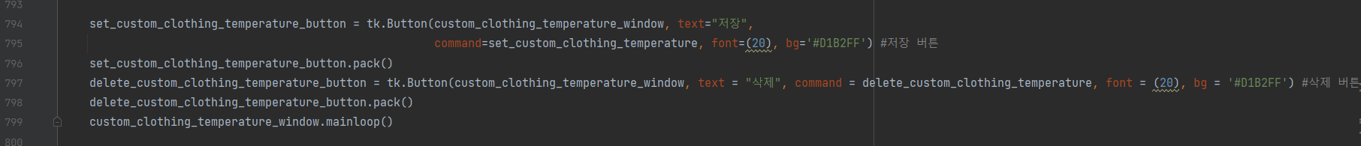

Slide 39
#옷장 정보 출력 버튼

Slide 40
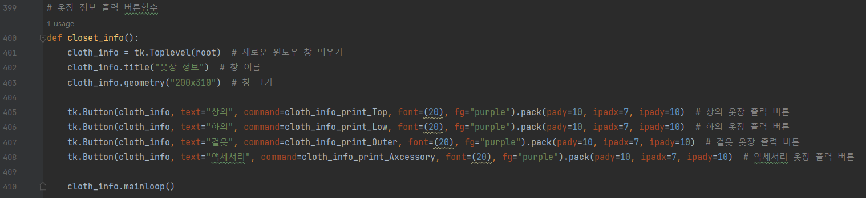
#옷장 속 옷들을 출력하는 버튼

Slide 41
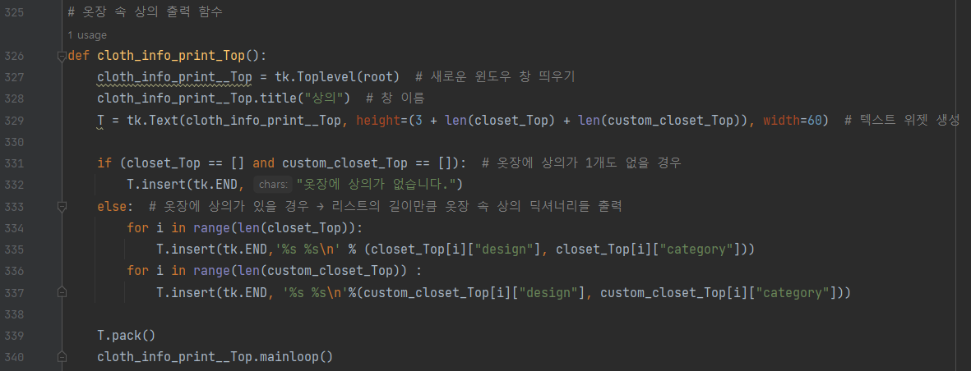



#옷장 속 옷들을 출력하는 함수

Slide 42
#코디 추천 버튼

Slide 43

#추천한 코디를 출력하는 함수(1)

Slide 44

#날씨 정보를 가져오는 함수

Slide 45

#날짜를 저장하는 함수

Slide 46




#카테고리에 있는 옷 추천하는 함수

Slide 47




#카테고리에 없는 옷 추천하는 함수

Slide 48




#추천한 코디를 출력하는 함수(2)

Slide 49


실행방법
실행 시 첫 화면
옷 정보 입력 및 삭제 : 상의, 하의, 겉옷, 액세서리로 나눠서 정보를 입력하고
삭제할 수 있다.

Slide 50




실행방법
옷장 정보 – 입력한 옷 정보 확인
상의 옷장 정보 확인

Slide 51
결과 화면
옷 정보를 입력한 뒤
코디 추천 버튼을 누르면
현재 날짜, 기온과 함께
현재 기온에 따른 추천 상의, 하의, 겉옷, 액세서리가
출력된다.

